Slide 1




רגרסיה
ליניארית

Slide 2
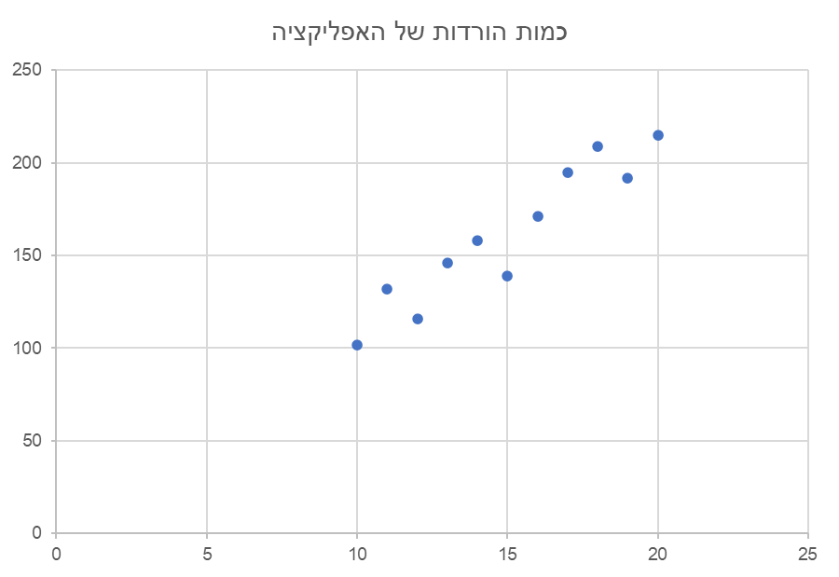
רגרסיה ליניארית
גיל | מספר הורדות של האפליקציה
10 | 102
11 | 132
12 | 116
13 | 146
14 | 158
15 | 139
16 | 171
17 | 195
18 | 209
19 | 192
20 | 215
Notes:
בשיעור זה נעמיק אף יותר בקשר בין שני משתנים.
בהינתן שמצאנו שקיים קשר בין שני משתנים, קיימת אפשרות מתמטית ופשוטה לבטא במשוואה קשר זה.
מנתח נתונים אסף עבור כל גיל בטווח שבין 10 ל-20 את מספר ההורדות של האפליקציה "תורידי אותי" בחודש האחרון.
הוא בחן אם קיים קשר בין הגיל למספר ההורדות.
כדי להבין כיצד עושים זאת, נצייר גרף ובו הערכים שבטבלת המחקר. גרף זה נקרא "גרף פיזור", וניתן ליצור אותו דרך הלשונית הוספה >> תרשימים.
לאחר שנמצא קשר, נוכל לבטא אותו באמצעות משוואה.

Slide 3
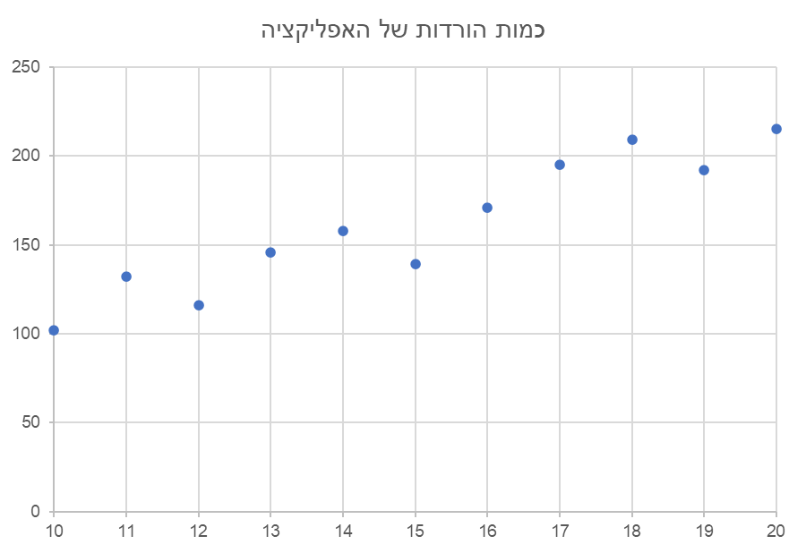
רגרסיה ליניארית
גיל | מספר הורדות של האפליקציה
10 | 102
11 | 132
12 | 116
13 | 146
14 | 158
15 | 139
16 | 171
17 | 195
18 | 209
19 | 192
20 | 215
Notes:
כעת נפיק קו ישר שיתאר לנו את הקשר שבין הגיל למספר ההורדות של האפליקציה באופן נוח וקל להבנה.
הקו שנוסף הוא קו הרגרסיה.
מדוע הוא נקרא כך? מפני שהוא מנסה להוריד (רגרסיה) למינימום את כלל המרחקים בין הנקודות על הגרף לבינו.
כך, במקום אוסף של נקודות הוא יבטא בקירוב את הקשר שבין הגיל למספר ההורדות של האפליקציה באופן מתמטי ומובן להצגה.

Slide 4
רגרסיה ליניארית
Y = aX + b
X הוא המשתנה המסביר, a הוא השיפוע של המשוואה
B הוא החותך של ציר ה-Y
המשתנה המוסבר
Notes:
הרגרסיה הליניארית היא משוואת קו ישר פשוטה שכוללת את כלל הרכיבים המוכרים ממשוואת הקו הישר.
במסגרת לימודי מידע ונתונים לא נלמד את תהליך החישוב המלא למציאת משוואת הרגרסיה הליניארית, אך נלמד דרך פשוטה למצוא את הפרמטרים a ו-b באמצעות תוכנת האקסל.

Slide 5
רגרסיה ליניארית
Y = 11X – 1.6
X הוא המשתנה המסביר a, הוא השיפוע של המשוואה
B הוא החותך של ציר ה-Y
המשתנה המוסבר
Notes:
הרגרסיה לעיל משקפת שעל כל עלייה של שנה אחת ישנה עלייה של 11 הורדות נוספות של האפליקציה.
מקדם a חיובי מבטא קשר חיובי (בדומה למתאם החיובי).
מקדם a שלילי מבטא קשר שלילי (בדומה למתאם השלילי) – במקרה כזה נראה את קו הרגרסיה יורד מטה.
כעת, שיש לנו משוואה, נוכל לחזות גם ערכים שאינם קיימים בטבלה!
כלומר, לגבי גיל מסוים, למשל 25, נוכל לחזות שיהיו 270 הורדות של האפליקציה בחודש.
האם תוכלו לחשוב על משתנה מסביר אחר שמנתח הנתונים היה מוצא לגביו קשר שלילי עם מספר ההורדות של האפליקציה?

Slide 6



Notes:
קשר שלילי עשוי להתגלות עבור המשתנים המסבירים:
מספר האפליקציות הקיימות להורדה – ככל שיש פחות אפליקציות קיימת פחות תחרות על ההורדות, והדבר עשוי לתרום לעליית ההורדות של האפליקציה "תורידי אותי".
מחיר האפליקציה "תורידי אותי" – ככל שהמחיר נמוך יותר צפויות להיות יותר הורדות.
הערה: הקשרים הנ"ל אינם בהכרח ליניאריים! נראה זאת בשקופית הבאה.

Slide 7
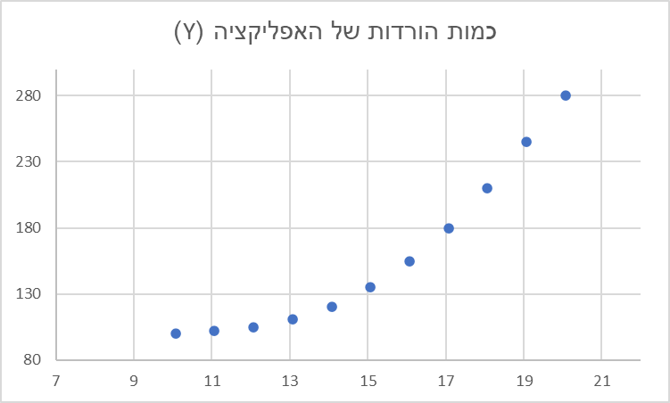
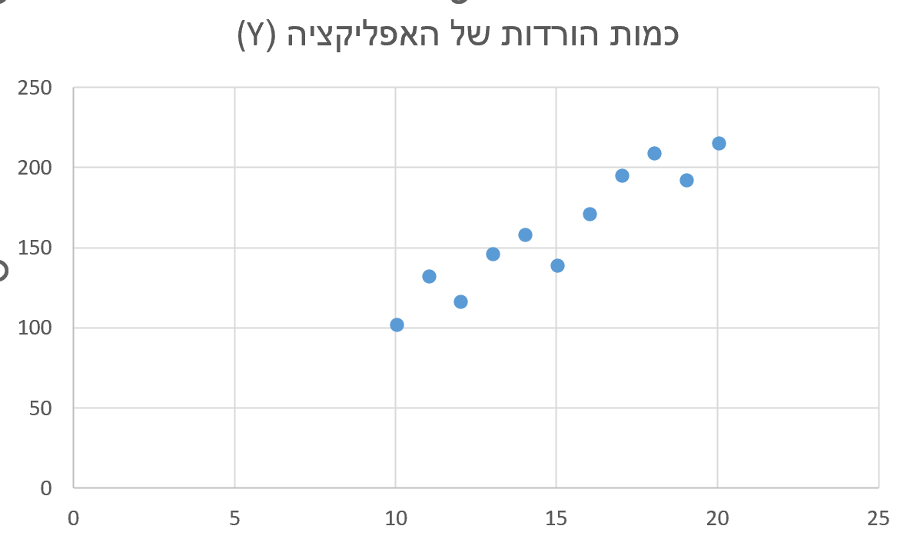
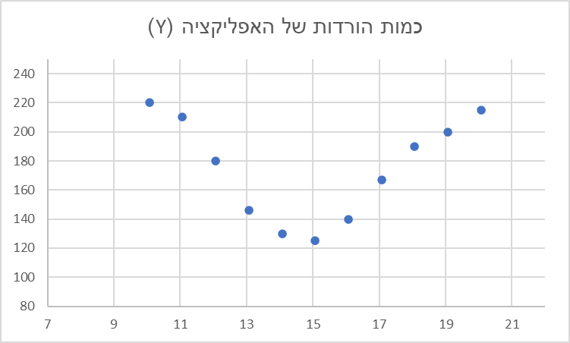

קשר אקספוננציאלי
הערה חשובה:
רגרסיה ליניארית ניתן לזהות רק במשתנים שמתנהגים באופן ליניארי!
קשר ליניארי
קשר פרבולי
Notes:
רגרסיה ליניארית ניתן לזהות רק במשתנים שמתנהגים באופן ליניארי!
כלומר, משתנים שהפיזור שלהם מתנקז לקו ישר אחד.
ניתן לזהות זאת באמצעות שימוש בגרף פיזור, וזיהוי של קשר ליניארי (קשר של קו ישר).
מתאם גבוה יכול לרמוז על קיום קשר ליניארי בין שני משתנים, אך מתאם לבדו אינו מספיק כדי לקבוע כי קיים קשר ליניארי.

Slide 8
רגרסיה ליניארית
=SLOPE(known_ys, known_xs)
פונקציית SLOPE - למציאת הפרמטר a.
פירוש המילה SLOPE הוא שיפוע.
זהו הפרמטר שמגדיר את שיפוע קו הרגרסיה.
טווח המשתנה המוסבר (Y)
טווח המשתנה המסביר (X)
=INTERCEPT(known_ys, known_xs)
פונקציית INTERCEPT - למציאת הפרמטר b.
פירוש המילה INTERCEPT הוא חיתוך.
זה הפרמטר שמגדיר את נקודת החיתוך של קו הרגרסיה עם ציר ה-Y.
טווח המשתנה המוסבר (Y)
טווח המשתנה המסביר (X)
Notes:
נציג כעת את דרך החישוב של רגרסיה ליניארית באקסל.
ראשית יש להגדיר מהו המשתנה המסביר (X) ומהו המשתנה המוסבר (Y).
לאחר מכן נמצא את הפרמטרים a ו-b באמצעות שימוש בפונקציות SLOPE ו-INTERCEPT, המוצגות בשקופית.

Slide 9
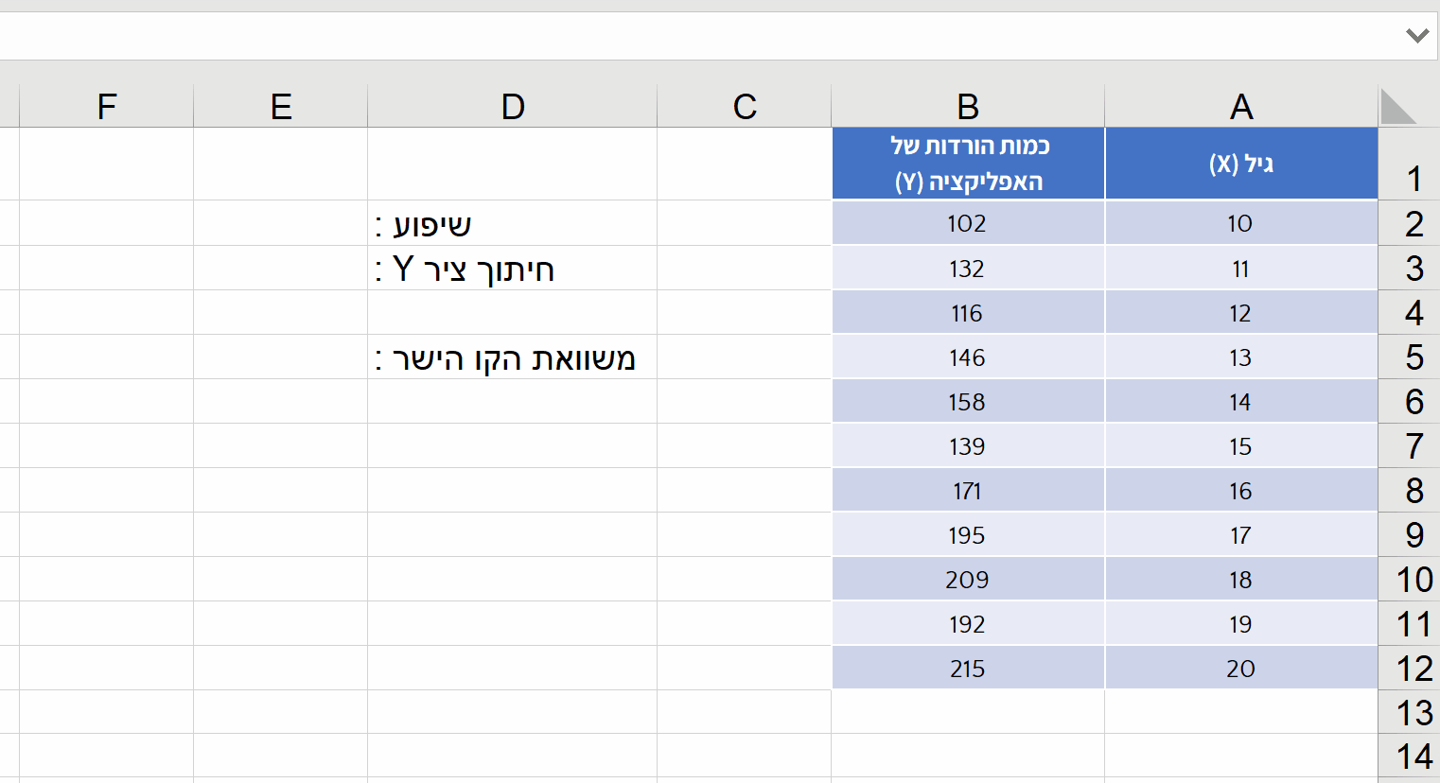
רגרסיה ליניארית
Notes:
ב-gif שבשקופית מוצגת דרך מציאת הפרמטרים a ו-b לחישוב קו הרגרסיה.

Slide 10
רגרסיה ליניארית
לאחר שמצאנו את קו הרגרסיה, ניתן גם לחזות נתונים עבור ערכים חדשים! נעשה זאת באמצעות פונקציית FORECAST:
=FORECAST(x, known_ys, known_xs)
הערך שעבורו נרצה לחזות את הנתונים
טווח המשתנה המוסבר (Y)
טווח המשתנה המסביר (X)

Slide 11
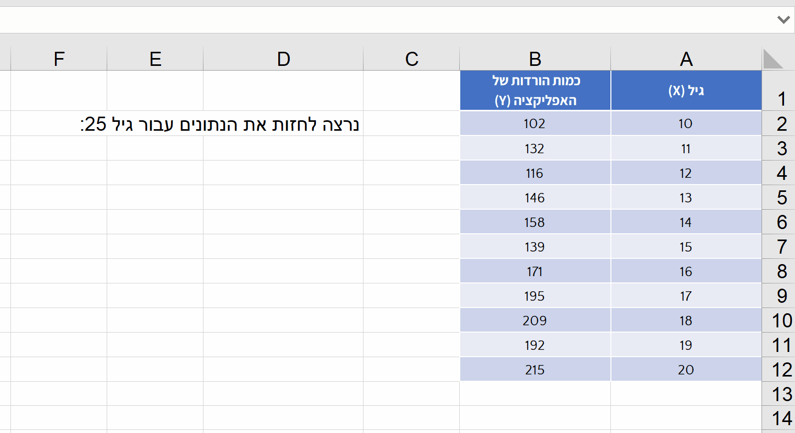
רגרסיה ליניארית
Notes:
ב-gif שבשקופית מוצג השימוש בפונקציית FORECAST לחיזוי מספר ההורדות של האפליקציה לבני 25.
התוצאה שהתקבלה מהשימוש בפונקציה (270) היא מספר ההורדות שסביר שיהיו בקרב בני 25, כאשר לוקחים בחשבון את הנתונים שהוצגו בגילאים אחרים ואשר ראינו שמתנקזים לקו ליניארי אחד.

Slide 12


HANDS-ON
ניתוח נתונים לומדים בעיקר דרך הידיים
HANDS-ON
התמונות במצגת נלקחו מאתר Shutterstock.com ומאתר Pixabay.com
כלל דמויות המדענים במצגת נלקחו מחברת G-STAT

